Slide 1

UBND QUẬN LONG BIÊN
TRƯỜNG TIỂU HỌC ÁI MỘ B
ĐẠO ĐỨC 5 – TUẦN 35
DÀNH CHO ĐỊA PHƯƠNG

Slide 2
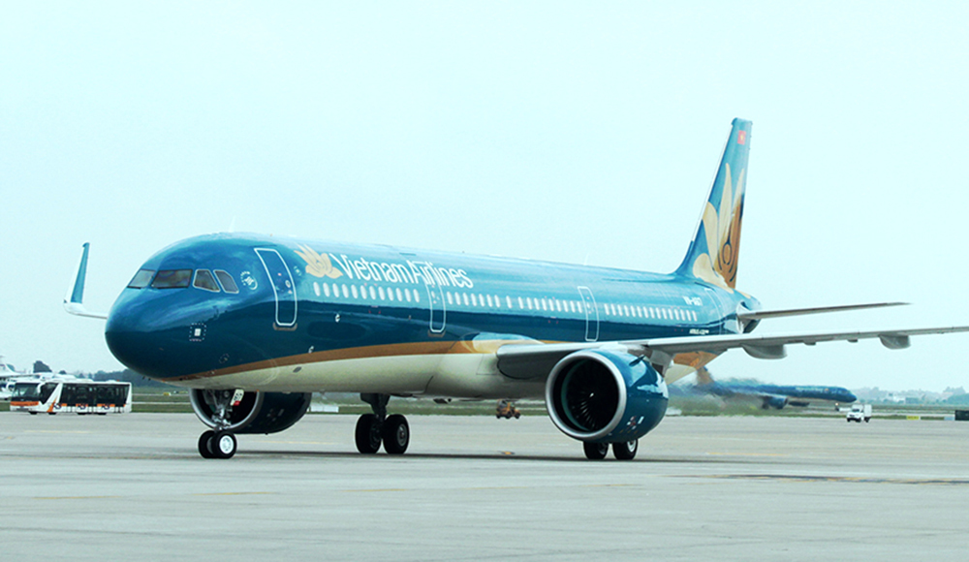
AN TOÀN GIAO THÔNG
THAM GIA GIAO THÔNG
ĐƯỜNG HÀNG KHÔNG AN TOÀN

Slide 3

KHỞI ĐỘNG

Slide 4

KHÁM PHÁ

Slide 5
1. Tìm hiểu những việc cần làm khi tham gia giao thông đường hàng không:
* Đọc thông tin và trao đổi với bạn về những việc:
a. Chuẩn bị cho chuyến bay:
- Chuẩn bị giấy tờ tùy thân: giấy khai sinh hoặc hộ chiếu.
- Có mặt tại sân bay ít nhất 2 tiếng để làm thủ tục.
- Chuẩn bị hành lí gọn gàng, không để đồ vật bị cấm trong hành lí xách tay, như : dao, kéo hoặc các vật bằng kim loại sắc, nhọn khác,…
- Ghi nhớ số điện thoại của người đi cùng.
b. Làm thủ tục kiểm tra trước khi lên máy bay:
- Xếp hàng làm thủ tục kiểm tra.
- Luôn đứng phía trước hoặc bên cạnh người lớn đi cùng khi làm thủ tục vào sân bay.
- Quan sát, lắng nghe và làm theo hướng dẫn của nhân viên sân bay.

Slide 6
1. Tìm hiểu những việc cần làm khi tham gia giao thông đường hàng không:
* Đọc thông tin và trao đổi với bạn về những việc:
c. Lên, xuống máy bay an toàn:
- Thực hiện theo hướng dẫn của tiếp viên hàng không.
- Xếp hàng ngay ngắn khi lên, xuống máy bay.
d. Ngồi an toàn trên máy bay:
- Ngồi đúng số ghế ghi trên thẻ lên máy bay.
- Ngồi ngay ngắn, thắt dây an toàn, giữ trật tự và chú ý lắng nghe, quan sát hướng dẫn của tiếp viên hàng không.

Slide 7

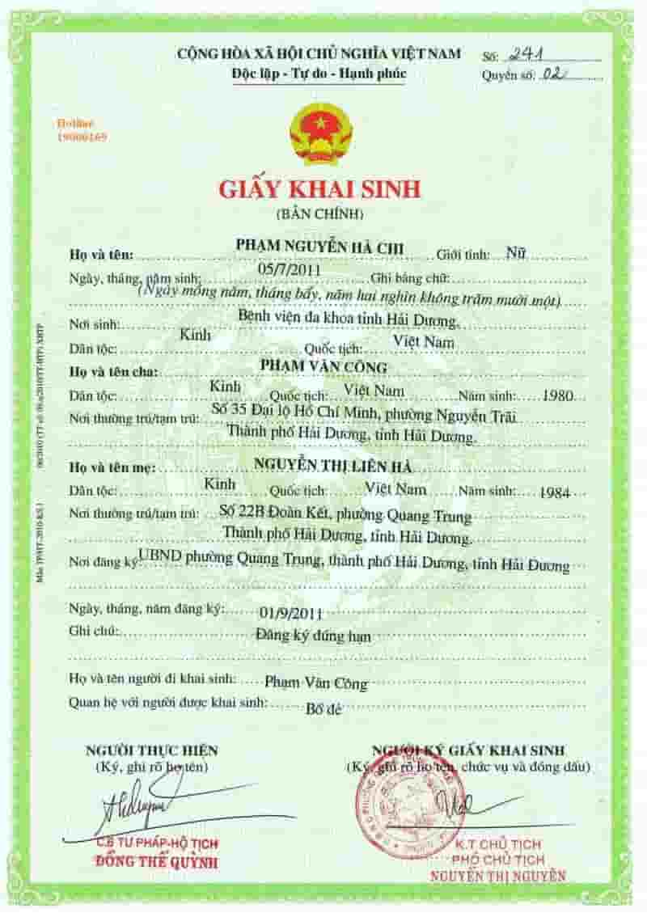
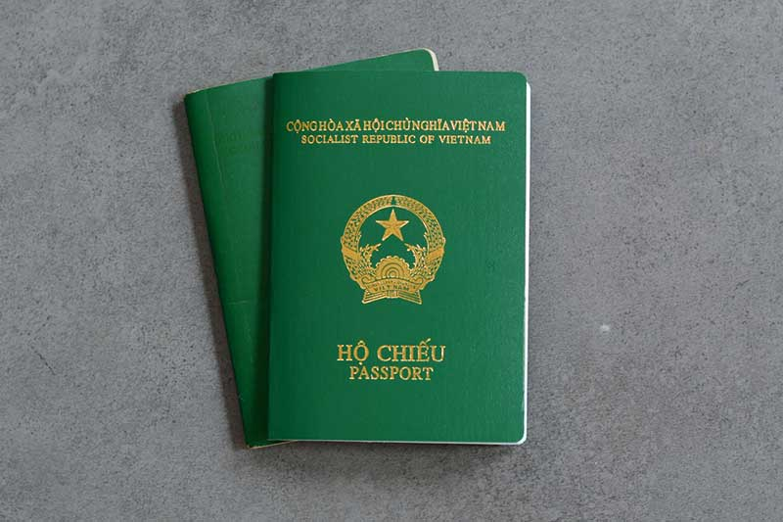
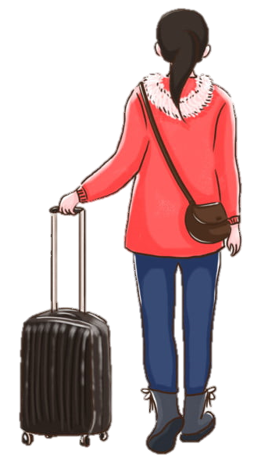
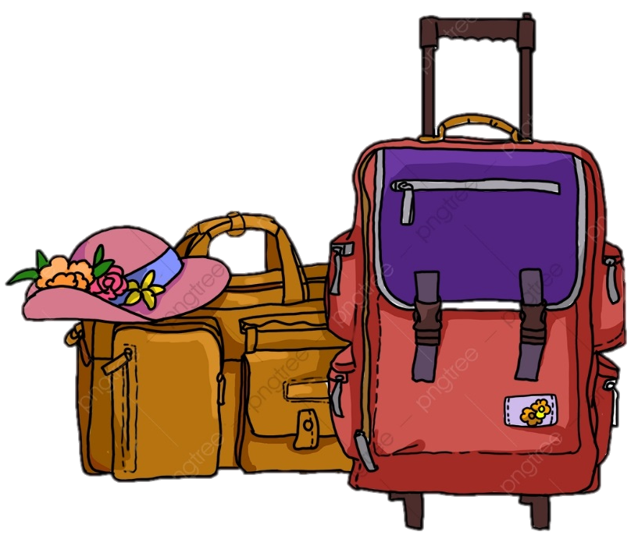
a. Chuẩn bị cho chuyến bay:
- Chuẩn bị giấy tờ tùy thân: Giấy khai sinh hoặc hộ chiếu.
- Có mặt tại sân bay ít nhất 2 tiếng để làm thủ tục.
- Chuẩn bị hành lí gọn gàng, không để đồ vật bị cấm trong hành lí xách tay, như: dao, kéo hoặc các vật bằng kim loại sắc, nhọn khác,…
- Ghi nhớ số điện thoại của người đi cùng.

Slide 8
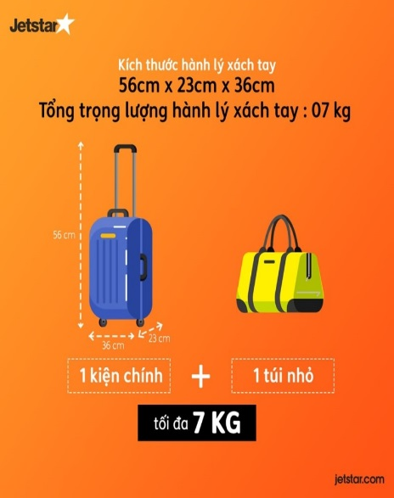

* Chú ý: Mỗi hãng hàng không có quy định riêng về trọng lượng hành lí mang theo lên máy bay và hành lí kí gửi.

Slide 9
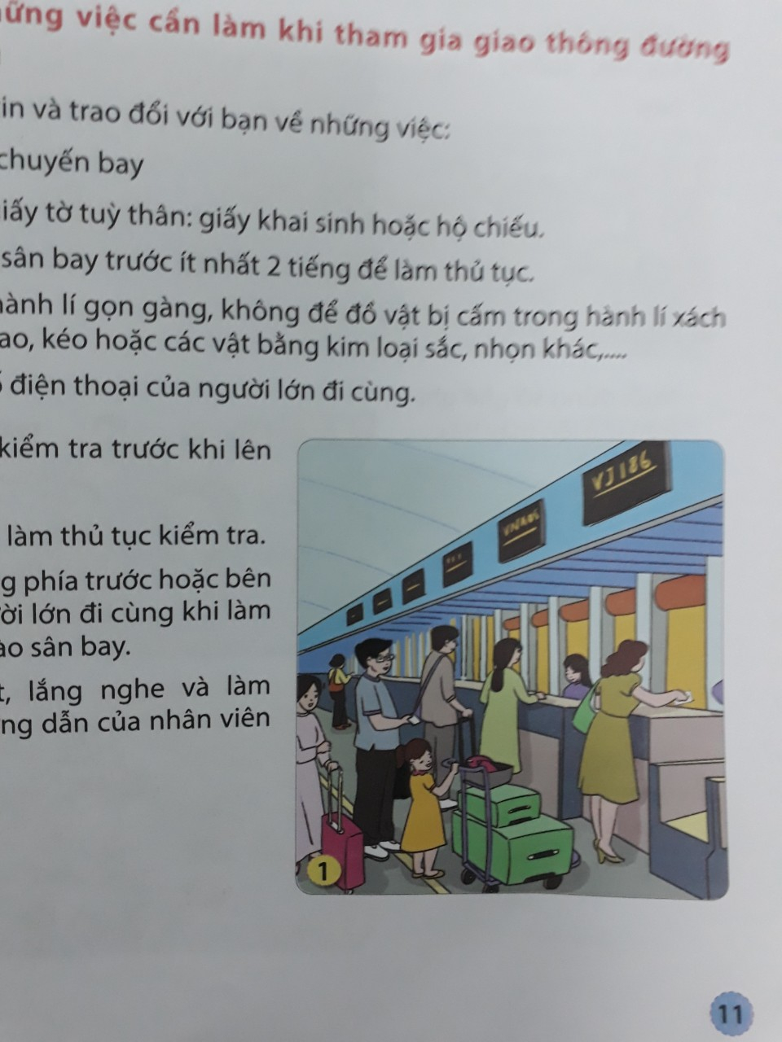
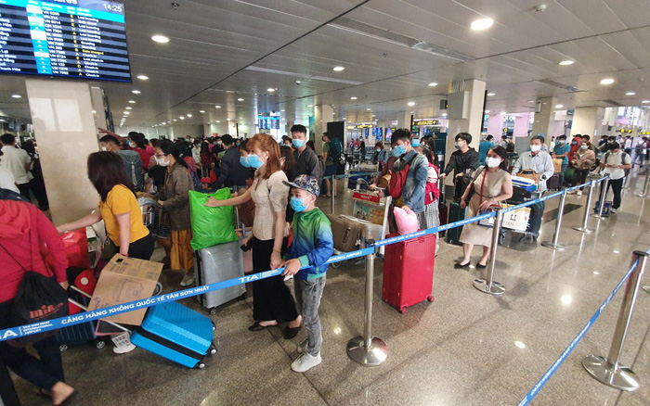
b. Làm thủ tục kiểm tra trước khi lên máy bay:
- Xếp hàng làm thủ tục kiểm tra.
- Luôn đứng phía trước hoặc bên cạnh người lớn đi cùng khi làm thủ tục vào sân bay.
- Quan sát, lắng nghe và làm theo hướng dẫn của nhân viên sân bay.

Slide 10
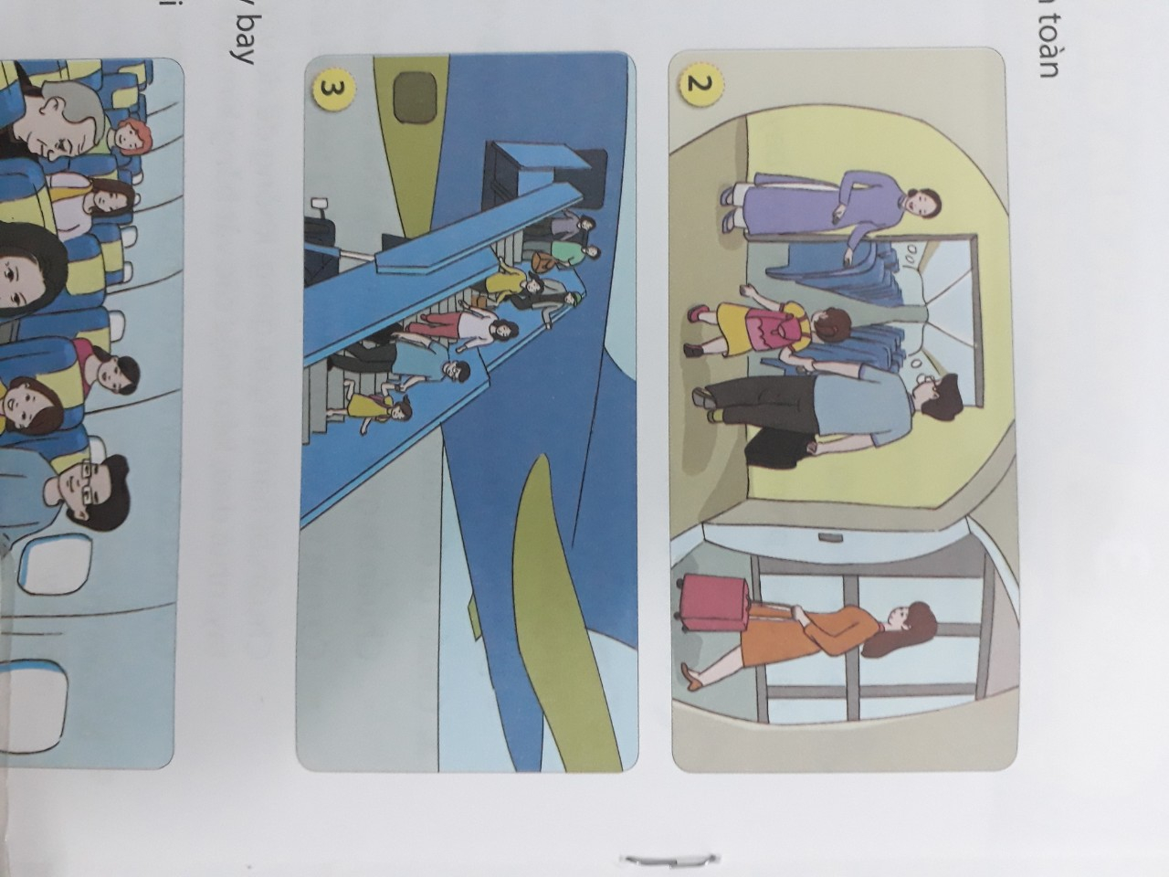
c. Lên, xuống máy bay an toàn:
- Thực hiện theo hướng dẫn của tiếp viên hàng không.
- Xếp hàng ngay ngắn khi lên, xuống máy bay.

Slide 11
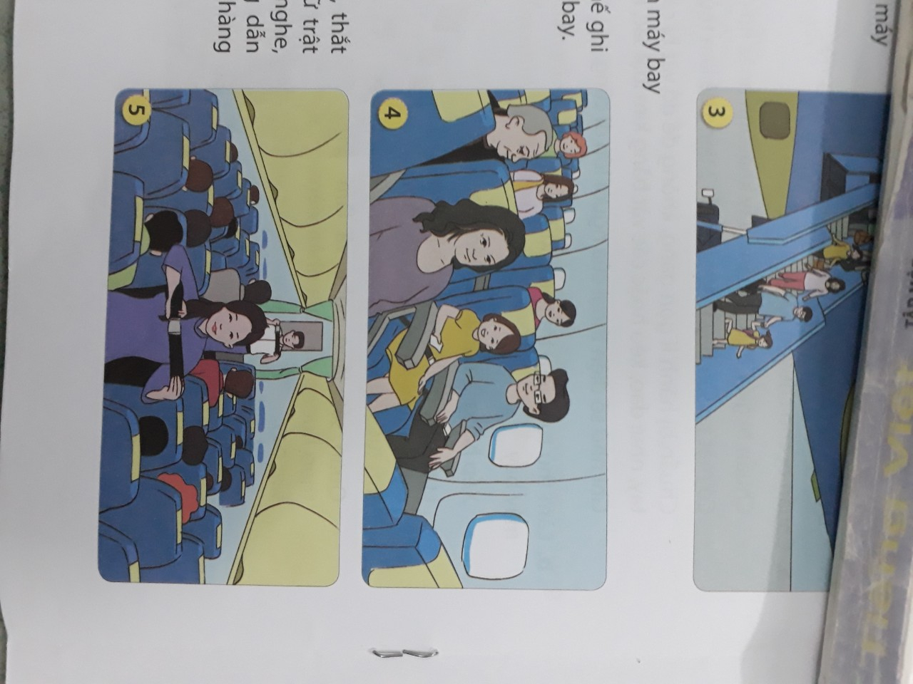
d. Ngồi an toàn trên máy bay:
- Ngồi đúng số ghế ghi trên thẻ lên máy bay.
- Ngồi ngay ngắn, thắt dây an toàn, giữ trật tự và chú ý lắng nghe, quan sát hướng dẫn của tiếp viên hàng không.

Slide 12
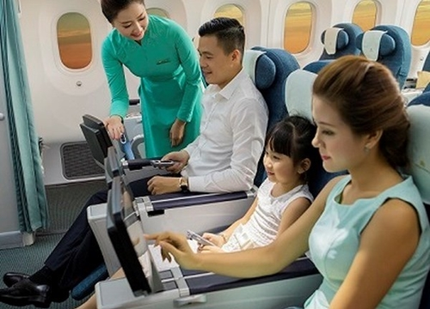
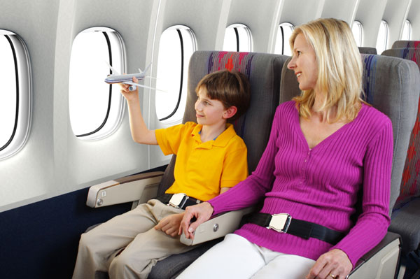
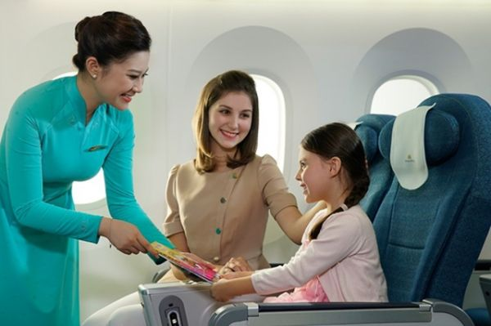
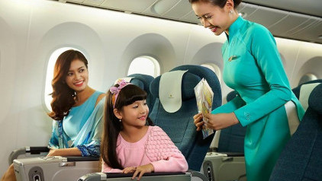

Slide 13
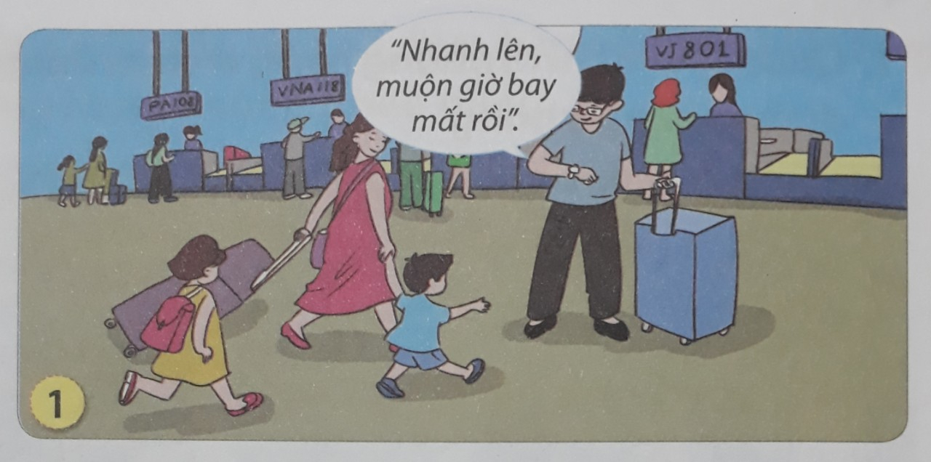
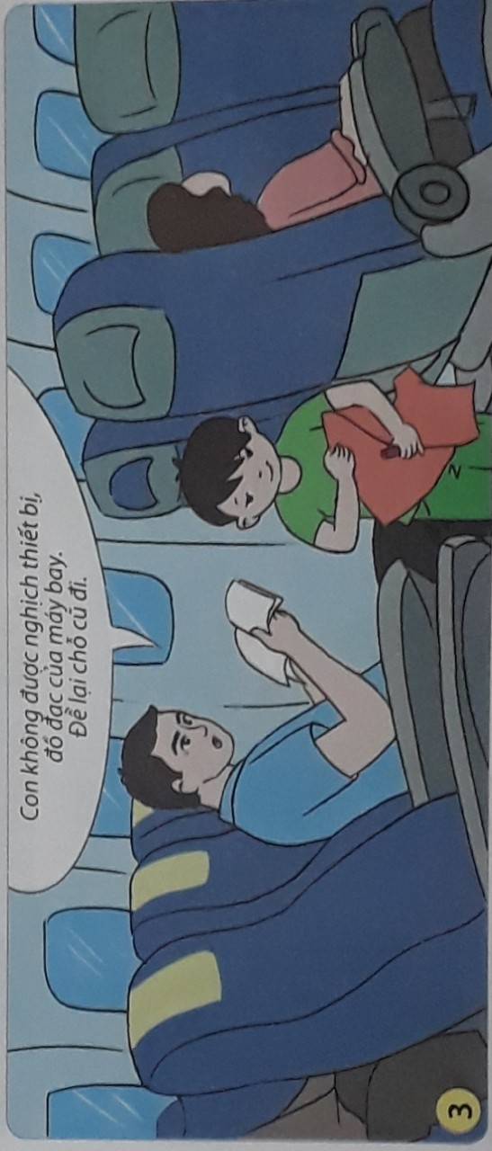
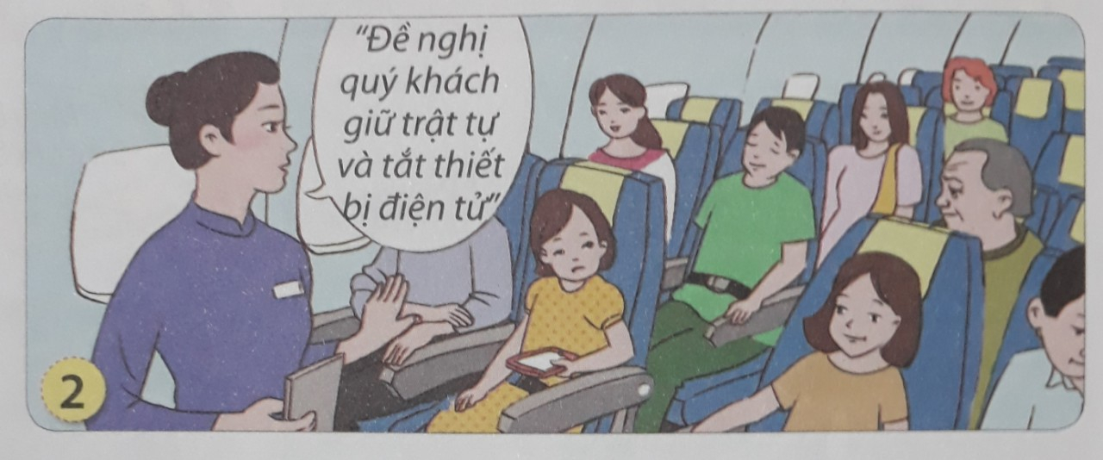
2. Tìm hiểu một số hành vi cần tránh khi tham gia giao thông đường hàng không:
Nhanh lên, muộn giờ bay mất rồi.
* Quan sát và chỉ ra những hành vi cần tránh khi tham gia giao thông đường hàng không.
Con không được nghịch thiết bị, đồ đạc của máy bay. Để lại chỗ cũ đi.
Đề nghị quý khách gữi trật tự và tắt thiết bị điện tử.

Slide 14
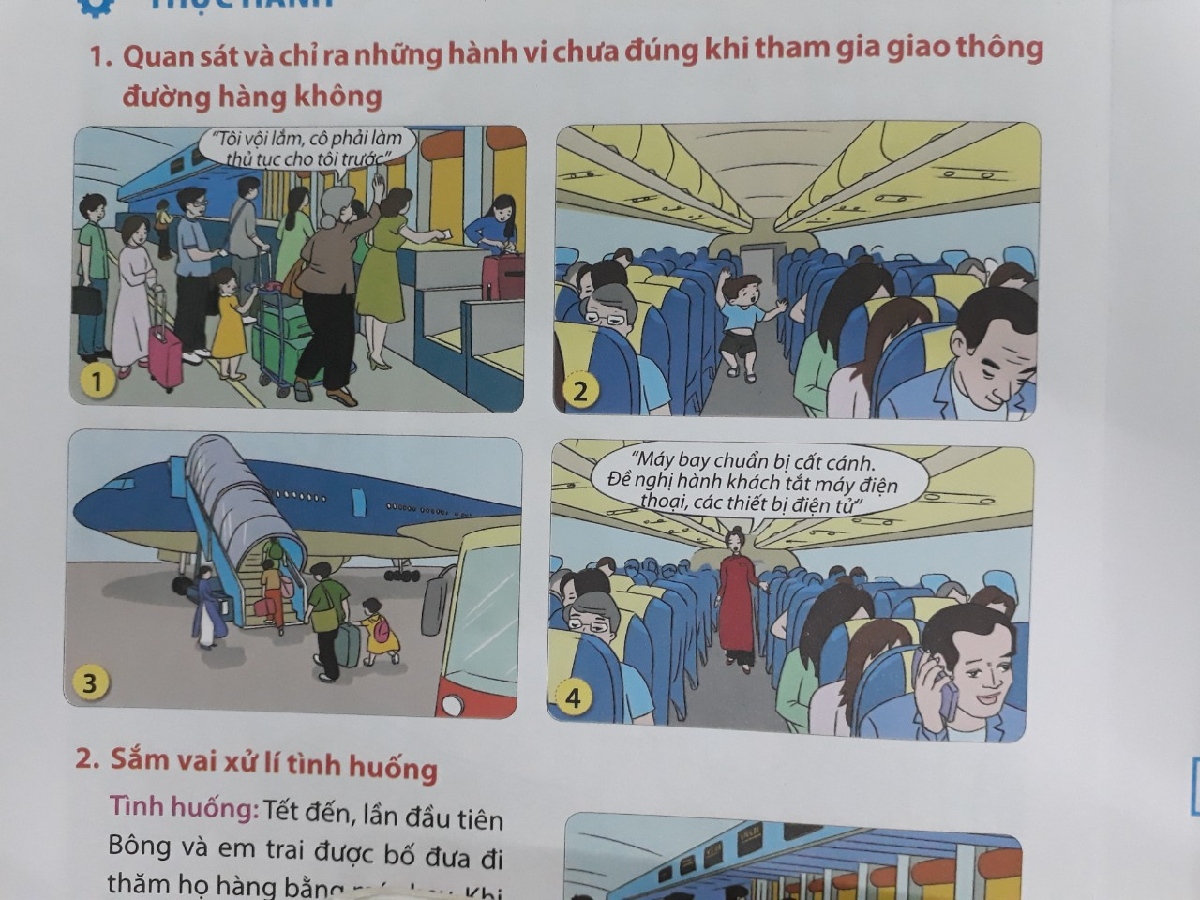
Tuyệt đối tuân thủ hướng dẫn của nhân viên hàng không khi tham gia giao thông đường hàng không, đặc biệt khi ngồi trên máy bay.
THỰC HÀNH
1. Quan sát và chỉ ra những hành vi chưa đúng khi tham gia giao thông đường hàng không:

Slide 15
1. Quan sát và chỉ ra những hành vi chưa đúng khi tham gia giao thông đường hàng không:
Khi đi lên cầu thang máy bay, bạn nhỏ không nắm tay người lớn mà đu bám vào hành lí.
Tiếp viên hàng không yêu cầu tắt điện thoại, thiết bị điện tử mà người đàn ông vẫn nghe nói điện thoại.

Slide 16
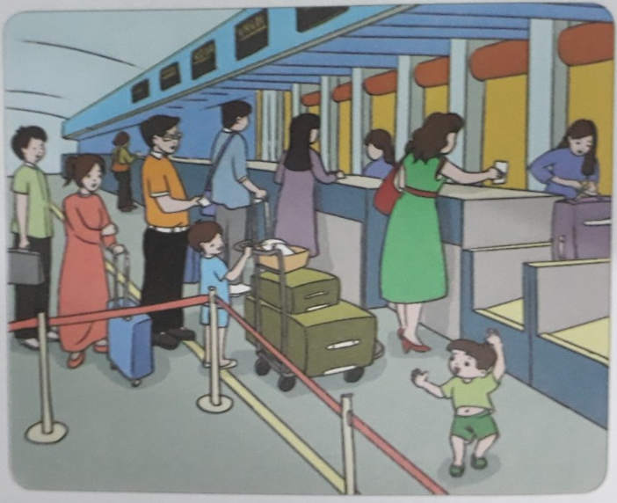
2. Sắm vai xử lí tình huống:
Tình huống: Tết đến, lần đầu tiên Bông và em trai được bố đưa đi thăm họ hàng bằng máy bay. Khi ra sân bay, Bông và em trai nhìn thấy rất nhiều đồ mới, lạ. Nào là thang máy, nào là xe đẩy, nào là máy bay… Em trai Bông vui lắm, nói cười rất to và tung tăng nhảy nhót, kể cả khi đứng xếp hàng ở quầy làm thủ tục kiểm tra.
Nếu là Bông, em sẽ nói gì với em trai? Sắm vai xử lí tình huống nêu trên.

Slide 17
VẬN DỤNG
Xây dựng bảng những việc cần làm để đảm bảo an toàn khi tham gia giao thông đường hàng không (theo mẫu):
Chuẩn bị cho chuyến bay
Làm thủ tục kiểm tra trước khi lên máy bay
Lên, xuống máy bay
Ngồi trên máy bay

Slide 18
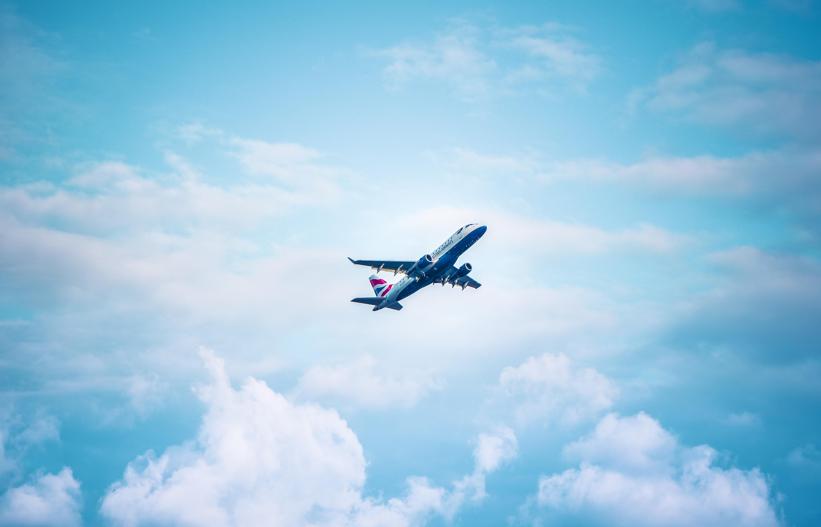
Sau bài học, em đã :
Biết được những việc cần làm khi tham gia giao thông đường hàng không.
Tránh thực hiện những hành vi chưa đúng khi tham gia giao thông đường hàng không.
Các em cùng thực hiện tốt theo bài học nhé !
Chuẩn bị bài: Ứng xử khi gặp sự cố giao thông

Slide 19

Chào tạm biệt các em!

